Slide 2
Общевоинские уставы Вооруженных Сил Российской Федерации – закон воинской жизни
Воинские уставы — это официальные нормативно-правовые документы, регламентирующие несение службы в Вооруженных Силах, подготовку личного состава, определяющие основы их боевых действий. Они определяют права и обязанности военнослужа­щих, регламентируют их поведение и деятельность, жизнь, быт, боевую подготовку.
Разработал: Токарев А.П.

Slide 3

Первая попытка установить общий порядок несения военной службы относится к 1571 году, когда боярином М.Н. Воротынским был составлен «Боярский приговор о станичной и сторожевой службе» .

Slide 4


В 1621 году, появляется "Устав ратных, пушечных и других дел, касающихся до воинской науки…« (разработал Онисим Михайлов), где определялись действия войск в различных видах боя.

Slide 5

Дальнейшее развитие русские уставные документы получили в процессе создания Петром I регулярной армии

Slide 6
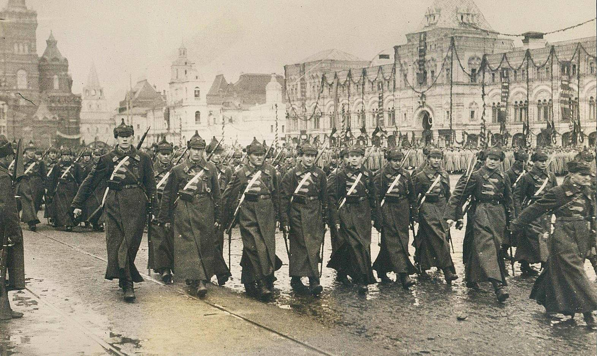
В 1918-1919гг. были утверждены первые уставы Красной Армии
1918г.- «Устав внутренней и гарнизонной службы»
1919г.- «Полевой устав», «Строевой устав», «Дисциплинарный устав»

Slide 7
Воинские уставы подразделяются на боевые и общево­инские.
Боевые уставы определяют основы ведения боевых действий данным видом Вооруженных Сил.
Общевоинские уставы
регламентируют уклад жизни и деятельности Вооруженных Сил, определяют по­рядок, должностные права и обязанности.
Уставы Вооруженных сил (утверждены Указом Президента РФ
14 декабря 1993г.)

Slide 8

Данный устав определяет общие права и обязанности военнослужащих Вооруженных Сил и взаимоотношения между ними, обязанности основных должностных лиц полка и его подразделений, а также правила внутренне­го распорядка. На кораблях внутренняя служба и обя­занности должностных лиц дополнительно определя­ются Корабельным уставом Военно-Морского Флота. В уставе определено, что повседневная жизнь и дея­тельность военнослужащих в воинской части осуще­ствляются в соответствии с требованиями внутрен­ней службы, которая предназначена для поддержания в воинской части внутреннего порядка и воинской дис­циплины, обеспечивающих ее постоянную боевую го­товность, учебу личного состава, организованное вы­полнение им других задач в повседневной деятельности и сохранение здоровья военнослужащих.

Slide 9

Дисциплинарный устав определяет сущность воин­ской дисциплины, обязанности военнослужащих по ее соблюдению, виды поощрений и дисциплинарных взыс­каний, права командиров (начальников) по их примене­нию, а также порядок подачи и рассмотрения предло­жений, заявлений и жалоб.
Воинскую дисциплину устав определяет как строгое и точное соблюдение всеми военнослужащими порядка и правил, установленных законами, воинскими уставами приказами командиров (начальников). Она основывается на осознании каждым военнослужащим воинского долга и личной ответственности за защиту своего Оте­чества, на его беззаветной преданности своей Родине.

Slide 10

В этом уставе определены предназначение, порядок ор­ганизации и несения гарнизонной и караульной служб, права и обязанности должностных лиц гарнизона и во­еннослужащих, несущих эти службы.
Гарнизон составляют воинские части, расположен­ные постоянно или временно в населенном пункте или вне него. В состав крупного гарнизона, как пра­вило, включаются все воинские части, расположен­ные в ближайших к нему населенных пунктах.
Гарнизонная служба имеет целью обеспечить поддер­жание воинской дисциплины в гарнизоне.
Карауль­ная служба предназначена для надежной охраны и обороны боевых знамен, хранилищ с вооружением, военной техникой, другими материальными средст­вами и иных военных и государственных объектов, а также для охраны лиц, содержащихся на гауптвах­те и в дисциплинарном батальоне.

Slide 11

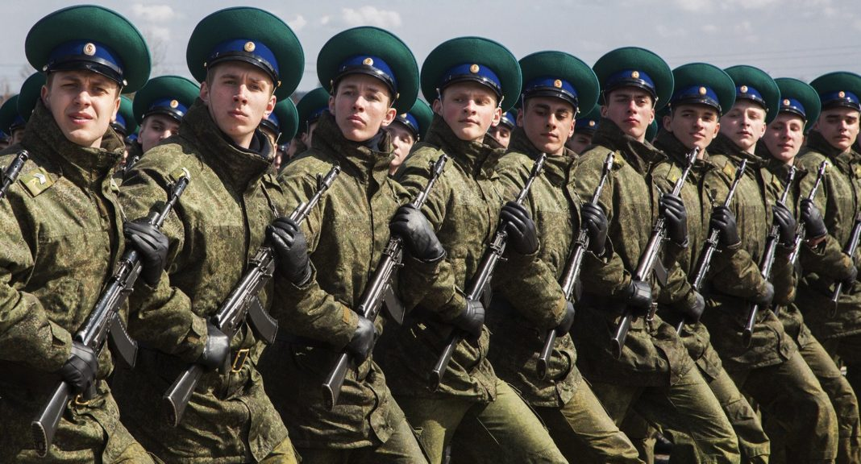
Строевой устав, его предназначение и основные положения.
Строевой устав определяет строевые приемы, строй подразделений и частей, порядок их движения и дейст­вий в различных условиях. На основе Строевого устава Вооруженных Сил организуется и проводится строе­вая подготовка, которая является одним из основных предметов обучения и воспитания военнослужащих. Строевая подготовка включает: одиночные строевые приемы без оружия и с оружием; слаживание под­разделений при действиях в пешем порядке и на ма­шинах; строевые смотры подразделений.

